Slide 1

TRƯỜNG ĐẠI HỌC VINH
VIỆN KỸ THUẬT VÀ CÔNG NGHỆ
BÁO CÁO ĐỒ ÁN CHUYÊN NGÀNH CÔNG NGHỆ THÔNG TIN
XÂY DỰNG ỨNG DỤNG WEB QUẢN LÝ NHÀ HÀNG
BẰNG LARAVEL FRAMEWORK
GVHD | : | ThS. Nguyễn Thị Minh Tâm
SVTH | : | Hồ Anh Hòa
MSSV: 205748020110041 |  |  | Lớp: 61K2 - CNTT
Nghệ An, 06/2023

Slide 2
NỘI DUNG
01
Tổng quan đề tài
03
Các bước thực hiện
02
Phân chia công việc
04
Kết quả đạt được

Slide 3
Tổng quan đề tài
01

Slide 4
Lý do chọn đề tài
Hiện nay, nhiều nhà hàng, quán ăn đang quản lý cửa hàng bằng hình thức thủ công như: Sổ sách, ghi hóa đơn lên giấy, . . .
Việc quản lý bằng hình thức thủ công như vậy sẽ làm mất rất nhiều thời gian, hiệu quả công việc không cao, dễ xảy ra sai sót, khó thống kê.
➔ Hướng tới việc xây dựng ứng dụng web quản lý nhà hàng hiệu quả, tiết kiệm thời gian chi phí, đáp ứng được các chức năng cơ bản, vừa có website giới thiệu nhà hàng.

Slide 5
Mục tiêu
Xây dựng ứng dụng web quản lý nhà hàng đáp ứng được công việc quản lý và bán hàng của nhà hàng.
Hệ thống website giới thiệu nhà hàng, quản bá nhà hàng, cho phép khách hàng xem thông tin nhà hàng và đặt bàn online.
Đảm bảo được các yếu tố kỹ thuật về hiệu suất, bảo mật cho toàn hệ thống và tính ứng dụng thực tiễn.

Slide 6
Công nghệ sử dụng
HTML, CSS, JS
Xây dựng cấu trúc, thiết kế giao diện tương tác với người dùng.
Laravel
Xây dựng logic, cấu trúc của ứng dụng. Kết nối với cơ sở dữ liệu.
Ajax
Bootstrap
jQuery
Hỗ trợ phát triển ứng dụng web một cách nhanh chóng hơn.

Slide 7
Phân tích thiết kế
02

Slide 8

Bilder sind leichter zu verstehen
Bilder zeigen große Datenmengen, also denke daran: verwende ein Bild statt eines langen Textes

Slide 9
CÁC BƯỚC THỰC HIỆN
01
02
03
04
Khảo sát
Phân tích
Thiết kế
Triển khai

Slide 10
Phân tích
Phân tích khách hàng và người sử dụng hệ thống (nhu cầu sử dụng, sở thích, thói quen, ….).
Phân tích các hệ thống website của các đối thủ.
Phân tích các tác nhân của hệ thống (biểu đồ UseCase).
Phân tích cơ sở dữ liệu cho hệ thống.
Phân tích các chức năng của hệ thống.
Công cụ sử dụng: SQL Server 2019, Office 365, …

Slide 11
Thiết kế
Phát triển giao diện website dựa trên template có sẵn.
Thiết kế cơ sở dữ liệu chuẩn hóa theo 1NF, 2NF, 3NF.
Thiết kế các mô hình tổng quát của giao diện.
Công cụ sử dụng: Figma, Office 365, Diagram.nets, Visual studio code, ….

Slide 12
Triển khai
Lập trình trên nền tảng ASP.NET Core 6.0 áp dụng mô hình MVC.
Sử dụng công nghệ Linq để kết nối website với cơ sở dữ liệu.
Công cụ sử dụng: Visual Studio 2022, Visual studio code, SQL Server, Office 365

Slide 13
80%
100%
100%
KẾT QUẢ ĐẠT ĐƯỢC
NGÔN NGỮ ASP.NET CORE 6.0
SẢN PHẨM
BÁO CÁO

Slide 14
KẾT LUẬN
KIẾN THỨC HỌC ĐƯỢC
Trình bày được các kiến thức liên quan đến quản lý và triển khai website dựa trên nền tảng ASP.NET Core.
Triển khai ứng dụng Web động sử dụng công nghệ LINQ, cài đặt và cấu hình ứng dụng Web trên Server.
Áp dụng thành thạo mô hình MVC để xây dựng và phát triển dự án
Rèn luyện được kỹ năng thiết kế, lập trình, kỹ năng tìm kiếm và đọc hiểu các tài liệu liên quan.

Slide 15
KẾT LUẬN
HƯỚNG PHÁT TRIỂN
Liên tục thu thập thông tin, khảo sát ý kiến người dùng để phát triển thêm các chức năng phù hợp với người dùng.
Liên kết hệ thống website với các ví điện tử, ngân hàng để cho khách hàng thanh toán online khi đặt mua sản phẩm.
Tối ưu hóa chương trình để tăng hiệu suất và tốc độ thực thi, giảm thiếu bộ nhớ xuống mức thấp nhất.

Slide 16
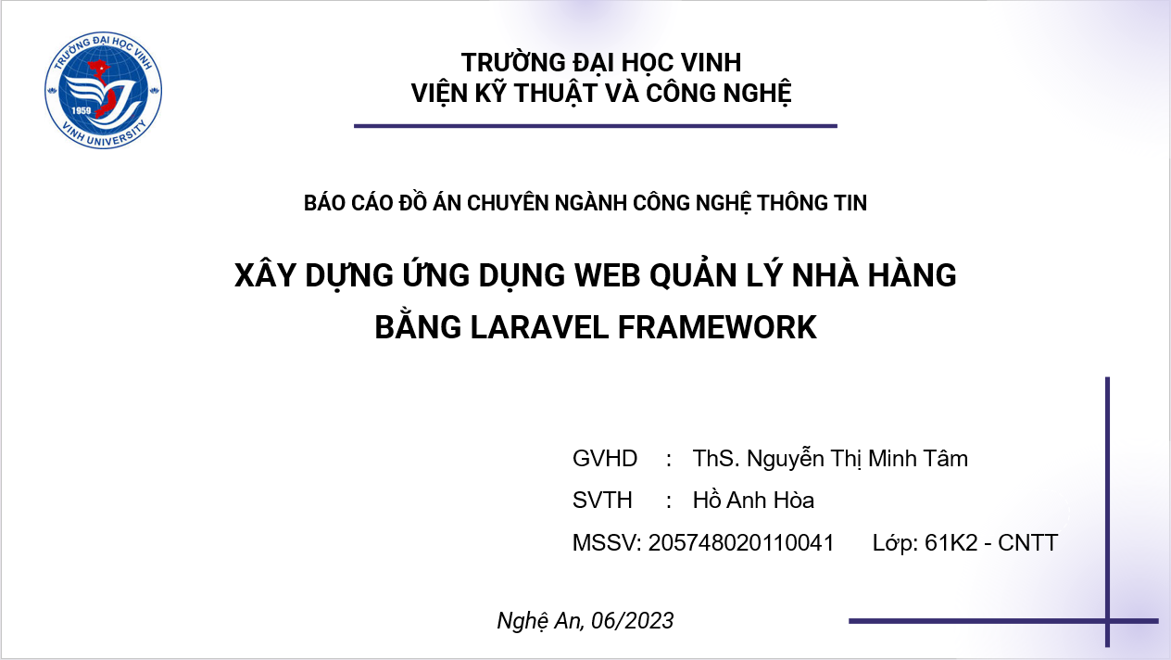
Thanks for watching
Du kannst das Bild auf dem Bildschirm durch dein eigenes Werk ersetzen. Rechtsklick einfach darauf und wähle „Bild ersetzen"

